Slide 1
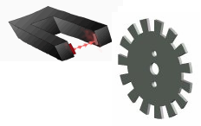
Encoders Opticos
Armando Mtz. Reyes
ITNL

Slide 2
Definiciones
Sensores de Velocidad (y posición):
Encoders: Sensor que permite conocer posición/velocidad de un eje, giratorio o lineal
- Dinamos Tacómetricas: Motores de continua
Opticos
Magnéticos
Lineal
Rotatorios
Incrementales
Absolutos
Analógicos
Digitales

Slide 3
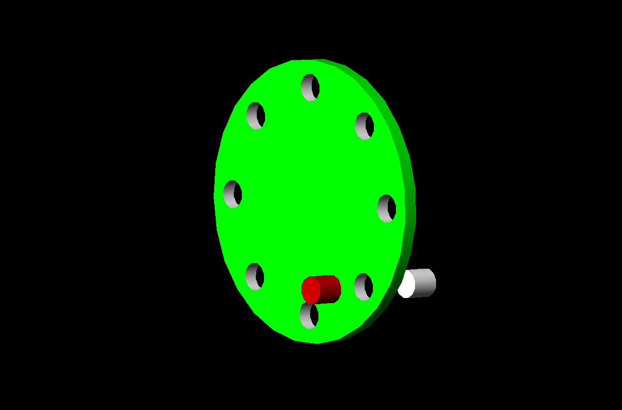
Principio de funcionamiento

Slide 4
Consiste en contar ranuras o agujeros
Son sensores sin contacto
Tan precisos como queramos: Pulsos por vuelta
Existen más posibilidades, basándose en reflexión

Slide 6
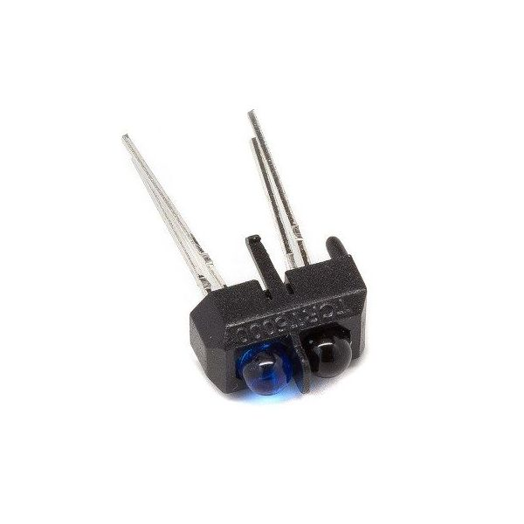
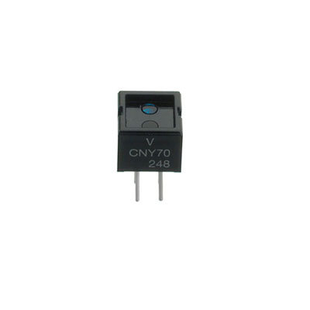
Principio de funcionamiento de encoder tipo Reflectivo ópticos.
Misma situación que antes: dependerá de la frecuencia, numero de marcas negras y blancas
No requiere rueda perforada o ranurada, el emisor y receptor infrarrojos estan juntos.

Slide 7
Circuitos y técnicas de medida
Un ejemplo:
-Encoder: 1.200 Pulsos por vuelta
-Velocidad de giro máxima: 1.000 r.p.m.
Preguntas: ¿Cada cuanto tiempo mido velocidad? ¿Cuántos bits necesito en el contador?
Si gira a 1000 r.p.m., quiere decir que en un minuto nos suministra:
1200 x 1000 = 1.200.000 PULSOS
Necesito 24 bits (120.000=124F80) para tener la información
Y además, esperar un minuto

Slide 8
Encoder de rueda ranurada

Slide 9
Encoder de rueda ranurada

Slide 11
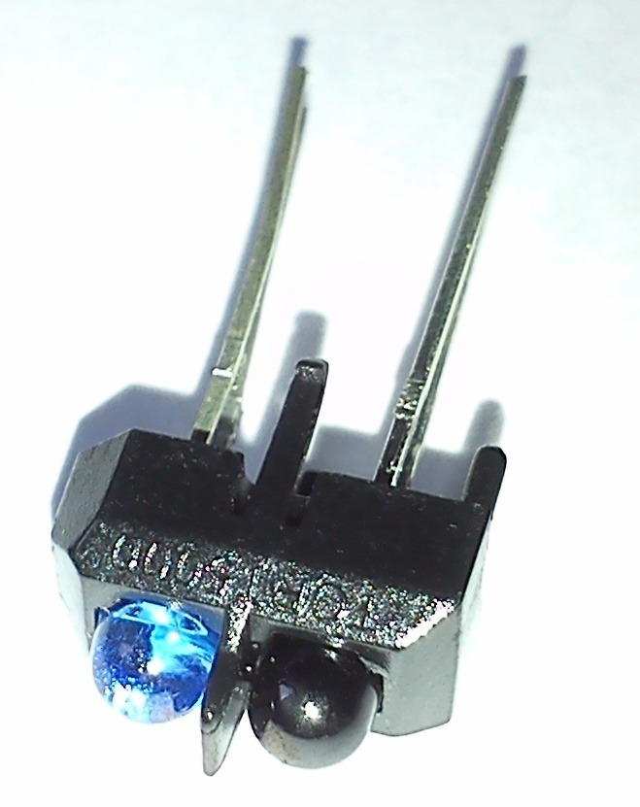
Encoder de rueda Reflectiva

Slide 12
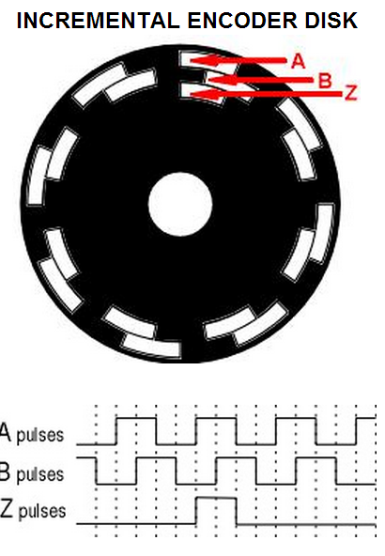
Detectando sentido de giro

Slide 13
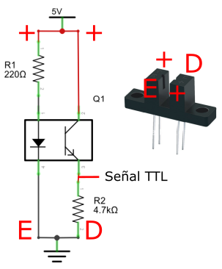
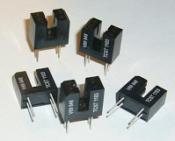
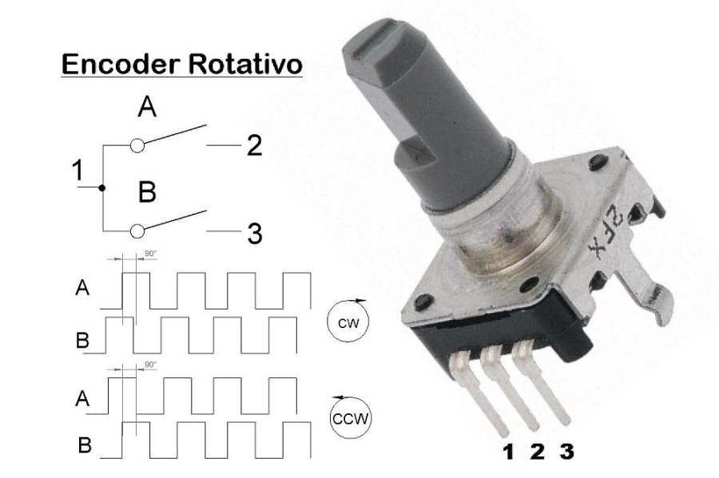
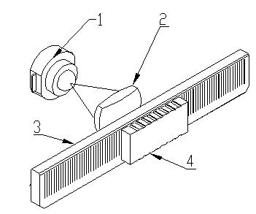
Diferentes tipos

Slide 14
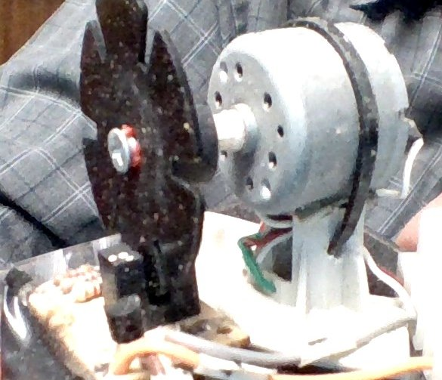
Encoder tipo engrane

Slide 15
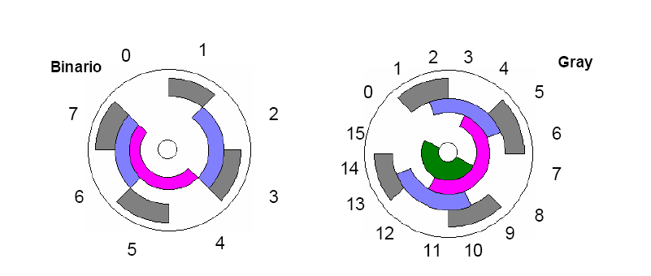
Medida de la posición (Encoder Absoluto)

Slide 17
Encoder binario

Slide 19
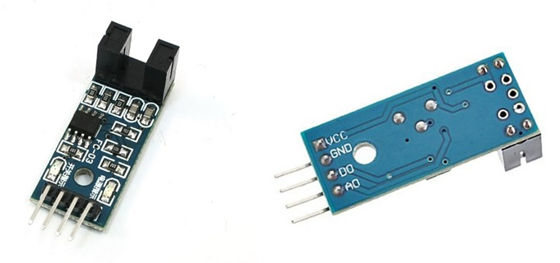
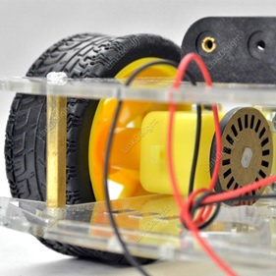
Medición de velocidad en motor

Slide 20
Medición de velocidad en motor

Slide 21
Proyecto: Control de velocidad

Slide 22
int encoder_pin = 2; // The pin the encoder is connected
unsigned int rpm; // rpm reading
volatile byte pulses; // number of pulses
unsigned long timeold;
// The number of pulses per revolution
// depends on your index disc!!
unsigned int pulsesperturn = 20;
void counter()
{
//Update count
pulses++;
}
void setup()
{
Serial.begin(9600);
//Use statusPin to flash along with interrupts
pinMode(encoder_pin, INPUT);
//Interrupt 0 is digital pin 2, so that is where the IR detector is connected
//Triggers on FALLING (change from HIGH to LOW)
attachInterrupt(0, counter, FALLING);
// Initialize
pulses = 0;
rpm = 0;
timeold = 0;
}
void loop()
{
if (millis() - timeold >= 1000){ /*Uptade every one second, this will be equal to reading frecuency (Hz).*/
//Don't process interrupts during calculations
detachInterrupt(0);
//Note that this would be 60*1000/(millis() - timeold)*pulses if the interrupt
//happened once per revolution
rpm = (60 * 1000 / pulsesperturn )/ (millis() - timeold)* pulses;
timeold = millis();
pulses = 0;
//Write it out to serial port
Serial.print("RPM = ");
Serial.println(rpm,DEC);
//Restart the interrupt processing
attachInterrupt(0, counter, FALLING);
}
}
Programa prueba

Slide 23
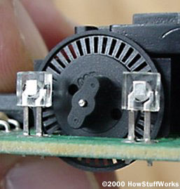
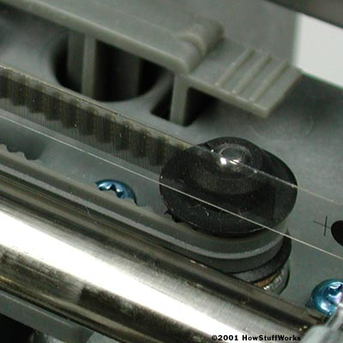
Ejemplos de aplicación
Ratones de ordenador
Disqueteras (indice)
Impresoras (Lineales)
Medir velocidad de motores
Veletas, indicadores de posicion etc.

Slide 24
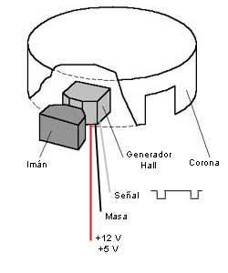
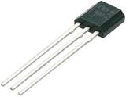
Otra alternativa…Sensores de Efecto Hall
El efecto Hall consiste en la aparición de un en un conductor cuando es atravesado por un campo magnético campo eléctrico. A este campo eléctrico se le llama campo Hall. Este efecto fue descubierto en 1879 por el físico estadounidense Edwin Herbert Hall.
Se utiliza para medir velocidad en motores
Investiga que tipos existen y como se utilizarian con un Arduino

